Slide 1

Juego web

Slide 2



¿Qué se ha realizado?
Se tiene una pagina web que tiene un sistema de login, así como una web donde se está desarrollando un juego
En la base de datos se almacena la información sobre los monstruos, a los que el jugador se enfrentará, dicha base de datos se vinculará con el juego en las partes correspondientes, para poder hacer el llamado de la información
Se tiene un login para los usuarios (ingresar al juego) y admins (agregar monstruos a la lista de posibilidades en forma de actualización)

Slide 3
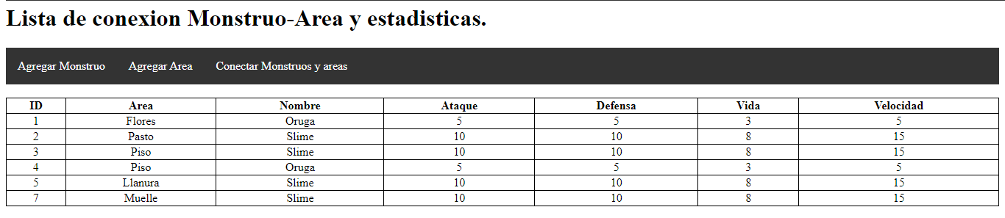
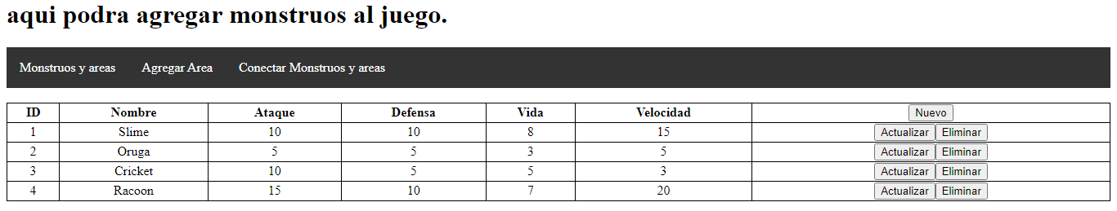
¿Qué se ha realizado?

Slide 4
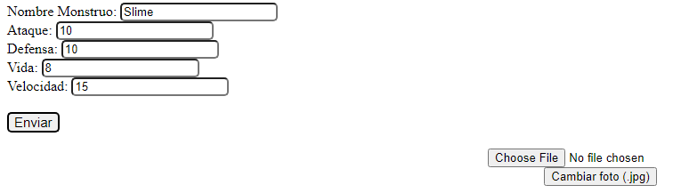


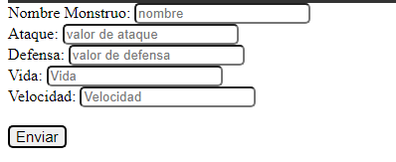

¿Qué se ha realizado?
Agregar áreas!
Modificar los datos del monstruo y agregar imagen!
Agregar un monstruo nuevo!
Vinculación monstruo-área!

Slide 5
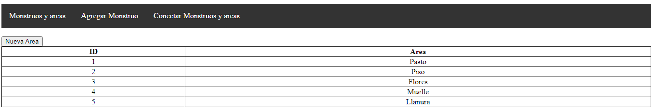
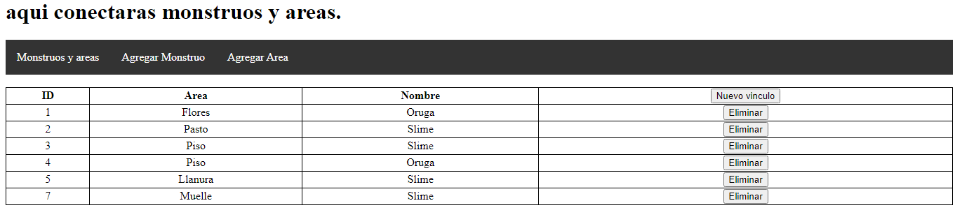
¿Qué se ha realizado?

Slide 6
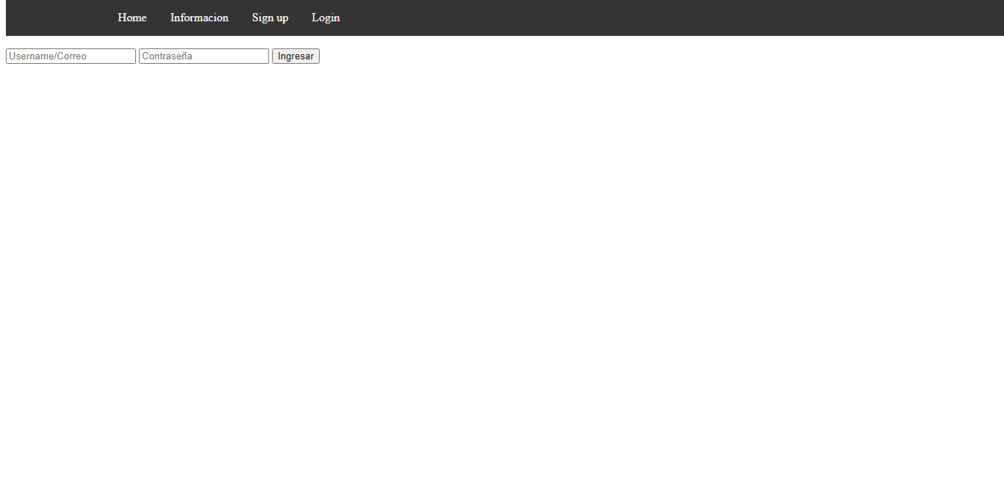
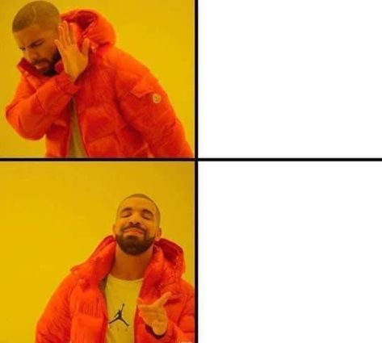
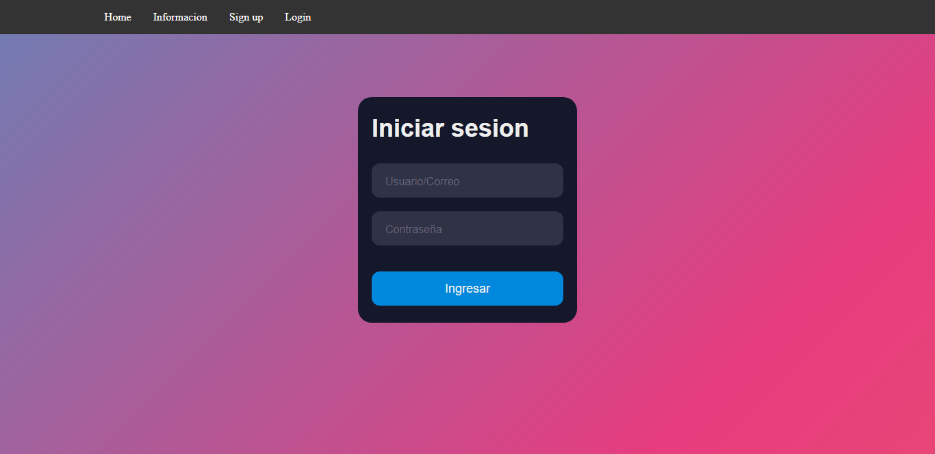
¿Qué se ha realizado?

Slide 7

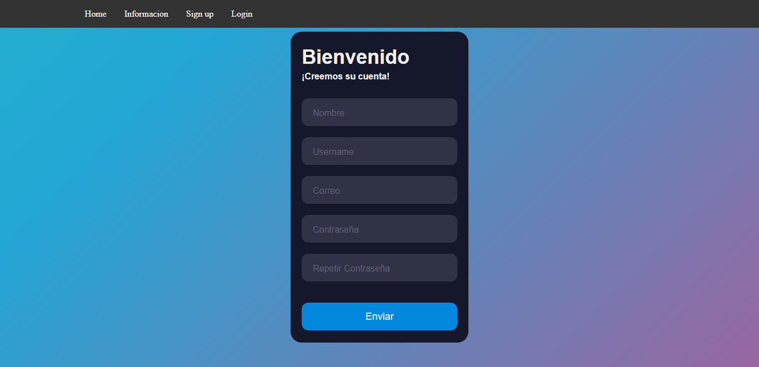
¿Qué se ha realizado?

Slide 8
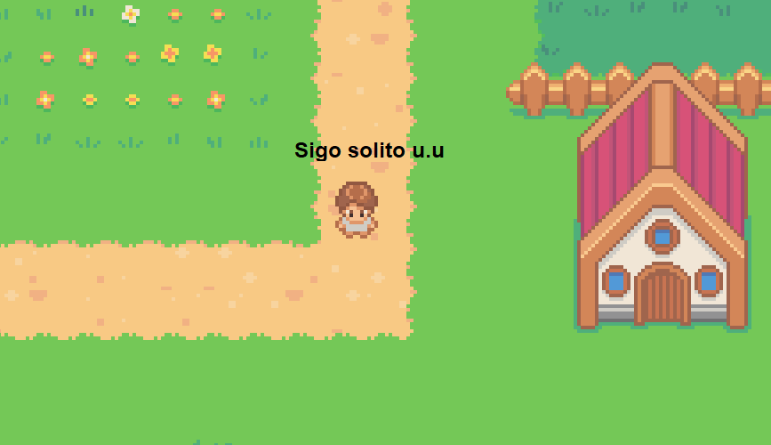
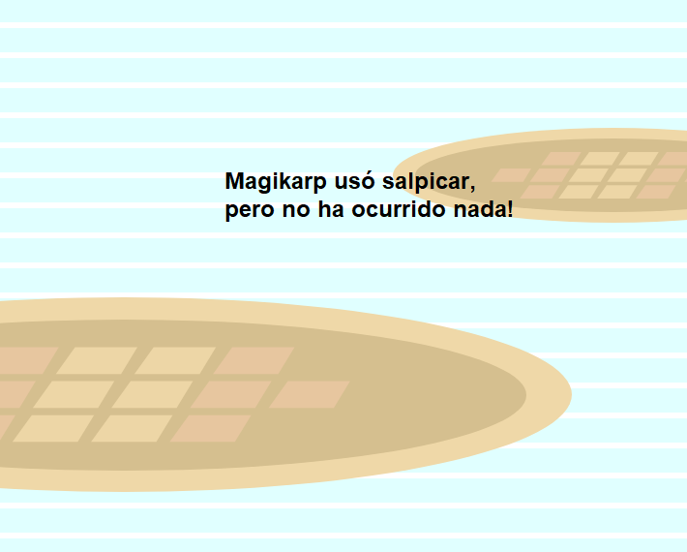
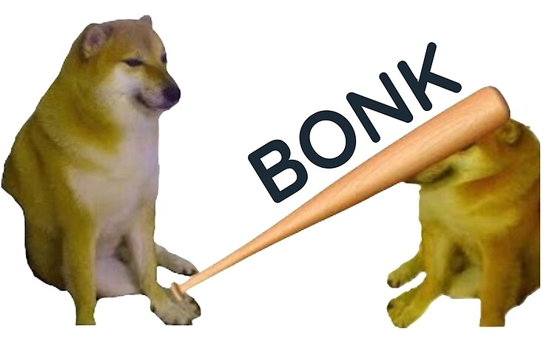
¿Qué falta realizar?
Se ha intentado realizar la forma multijugador como tema principal, sin embargo he tenido complicaciones al realizar dicha función, y dicho aspecto ha tomado la mayor importancia en este tiempo
Las peleas, debido a que el multijugador ha sido lo principal, las peleas han seguido en segundo plano y no han sido realizadas.

Slide 9
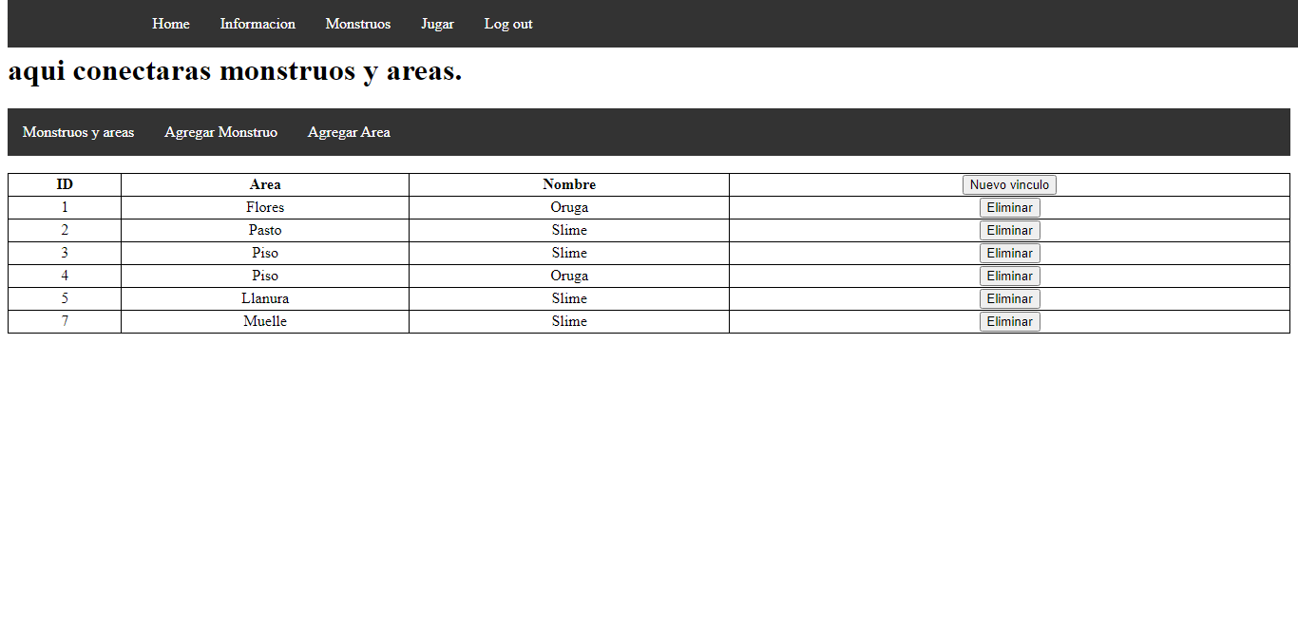
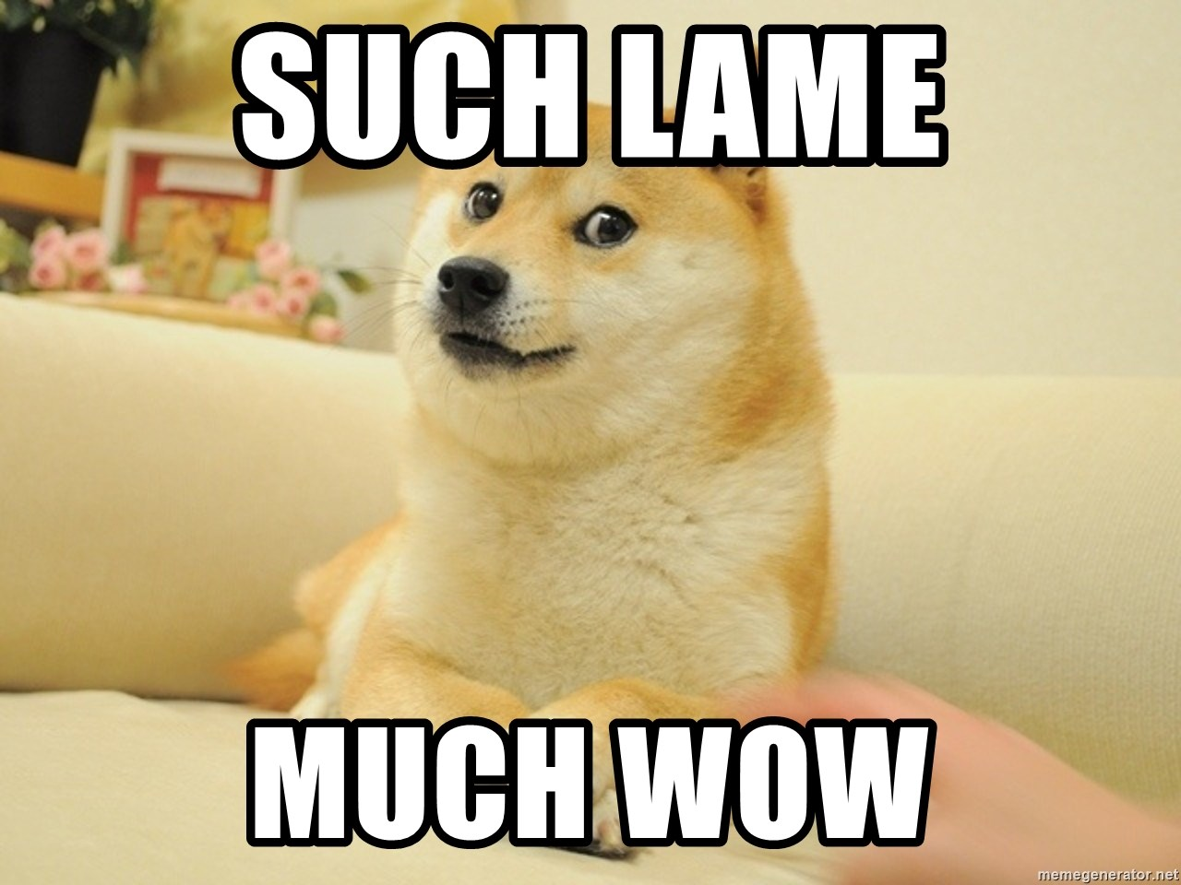
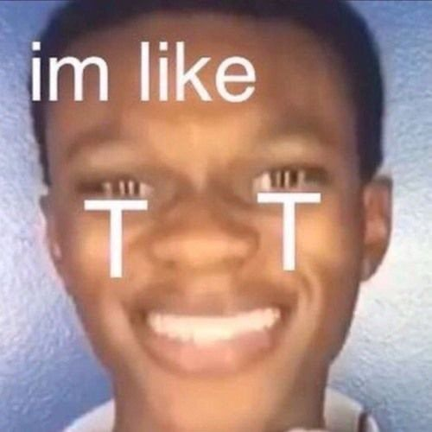
¿Qué falta realizar?
Dar estilos a las tablas de datos sobre los monstruos y a la parte de llenados

Slide 10

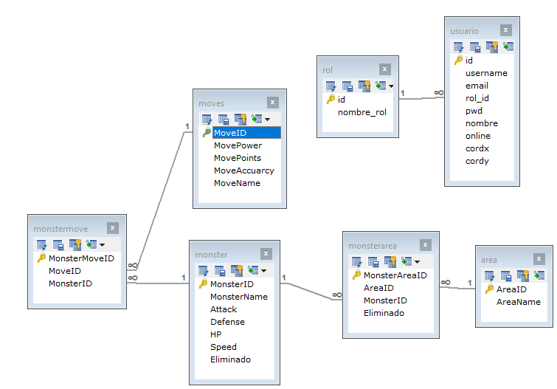
STARuml
Mapa actual de la base de datos.
Sin embargo en la base de datos se guardarán las coordenadas del personaje para que al salir del juego y volver a hacer el login puedas mantenerte en la misma ubicación.

